Slide 1
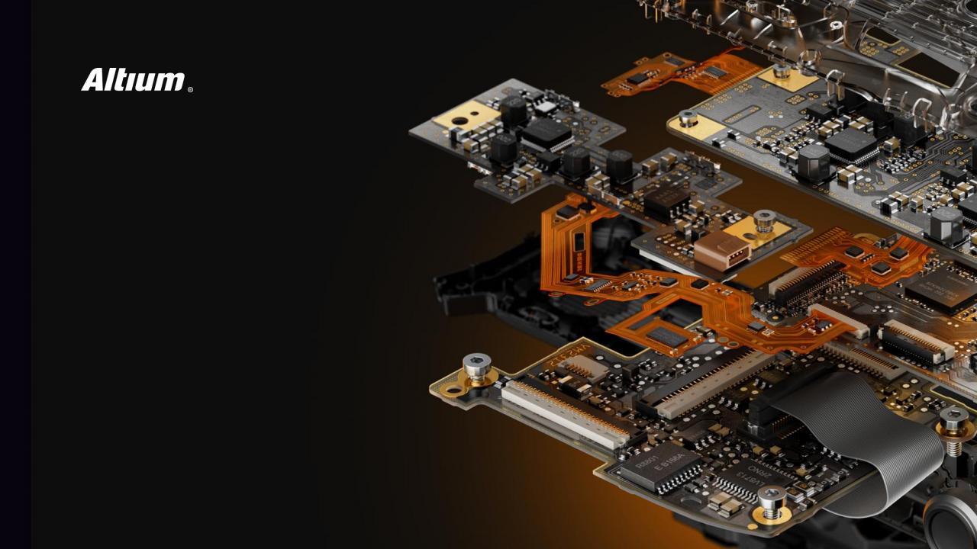
原理图PDF文件输出
JHP 硬件工作室
杜工

